Slide 1


Scribio
Par Elodie, Alexis et Yann

Slide 2

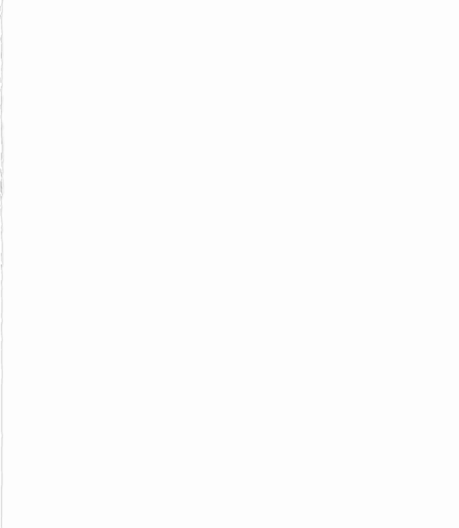
Sommaire
Récupération des données
Formatage des données
Entraînement du model
Déploiement

Slide 3
Récupération des Données
Dataset Kaggle : https://www.kaggle.com/datasets/sankalpsrivastava26/capital-alphabets-28x28
Composé de trois dossiers :
  dataset : Lettres en majuscule
  datasetSmall : Lettres en minuscule
  datasetDigit : Chiffres
Les images à l’intérieure des trois dossiers sont déjà répartit en trois sous dossier (train, test et validation)
Nbr images : 798 402

Slide 4
Formatage des données
Dimension : 300x300, Couleur : Noir et Blanc
Transformations :
  Redimensionnement en 25x25
  Inversion des couleurs (x2)
  Rotation de l’image (0°, 90°, 180°, 270°) (x4)
  Symétrie axial vertical (miroir) (x2)
Stockage : MongoDB
Nbr total : 12 774 432 images. (x16)

Slide 5
Entrainement du model
On a 4 model:
  Type : Trouvé le type (Maj, Min, Nbr)
  Maj : Lettre majuscule
  Min : Lettre minuscule
  Nbr : Nombre
Enfin, on regroupe tout nos model dans une fonction finale qui renvoi la prédiction et d’autres informations

Slide 6
Déploiement
Problème rencontré :
  Fichiers trop volumineux
  Manque de fond

Slide 7
Démonstration

Slide 8
Merci
Poser vos questions ☺

